Slide 2
Не забывай
Кровавые закаты,
Когда в руинах был родимый край,
И как на землю падали солдаты
Убитыми…
Живой, не забывай!
М. Михайлов

Slide 3
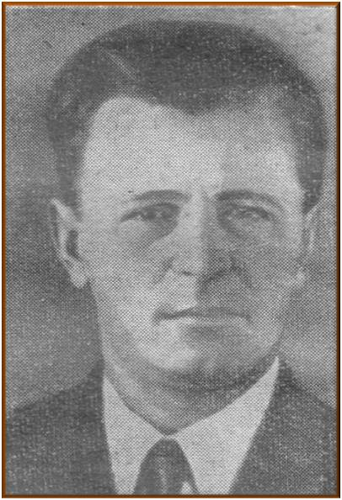
Николай Нефедов

Slide 4
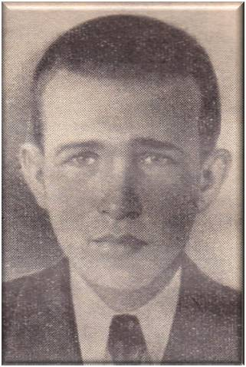
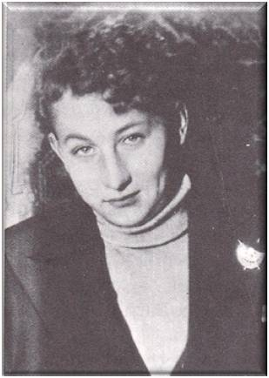
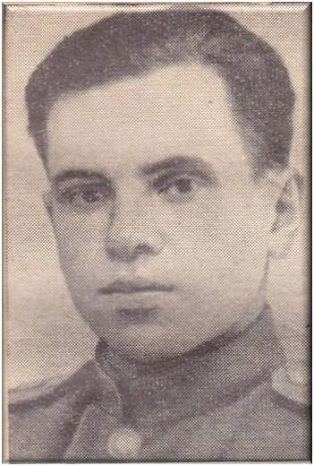
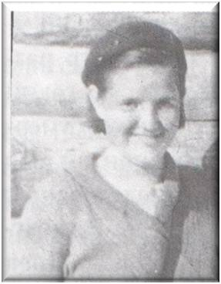
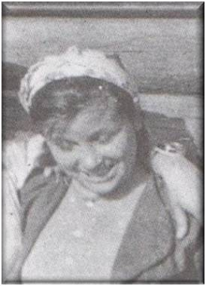
Борис Полев
Виктор Пылаев
Виктор Пылаев
Тамара
Гусева
Валентина
Макарова

Slide 5
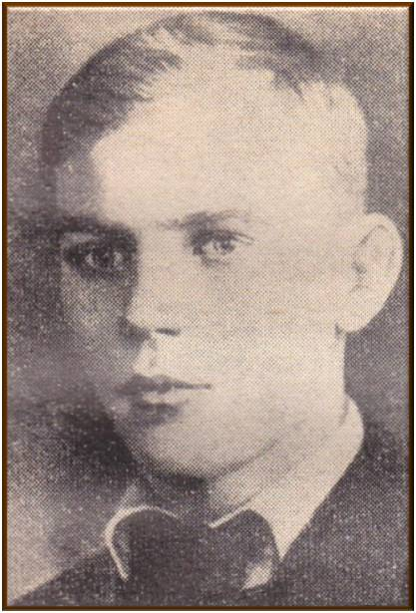
Василий Павлов

Slide 6
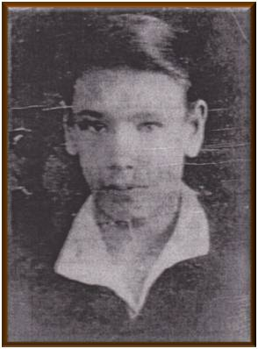
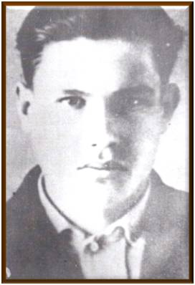
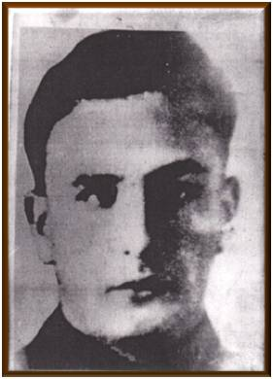
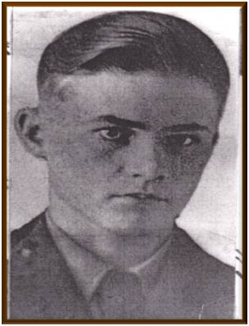
Евгений Инзер
Евгений Карпов
Юрий Иванов
Евгений Логунов

Slide 7
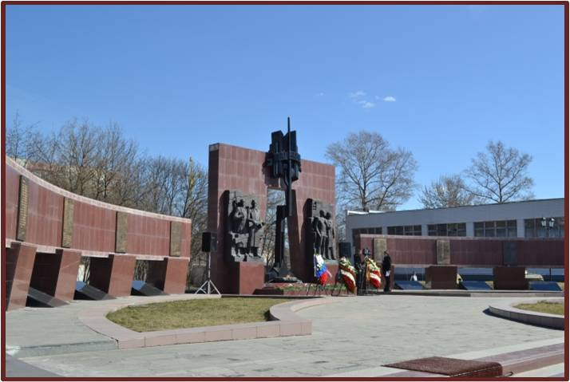

Slide 8
